Slide 1


城市数据分析与实践
第三周：教程 第二章 重点解析
主讲人：刘贇喆 博士
单位：华东师范大学 社会发展学院
职务：人口学 副教授

Slide 2
目录 Contents
1.0
数据类型与结构
Data Type & Structure
2.0
整洁数据
Tidy Data
3.0
Tidyverse 工具
Tidyverse Tools
4.0
数据清洗与EDA
Data Cleaning & EDA

Slide 3
1.0
数据类型与结构
Data Type & Structure

Slide 4
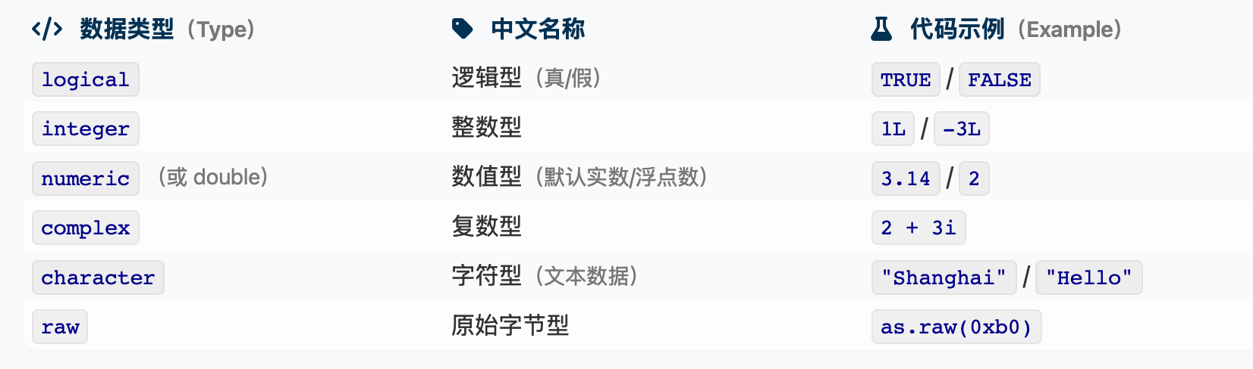
数据类型与结构 Data Type & Structure
数据类型识别 class()
数值型 numeric()
字符型 character()

Slide 5
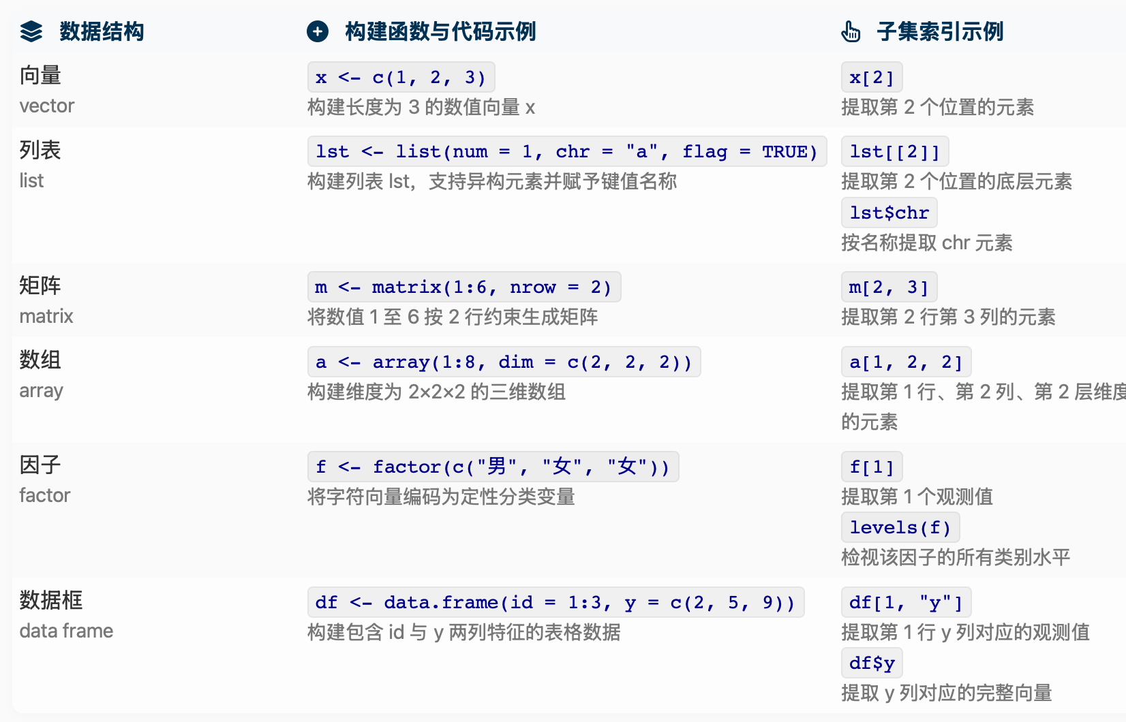
数据类型与结构 Data Type & Structure
向量 vector
列表 list
数据框 data.frame

Slide 6
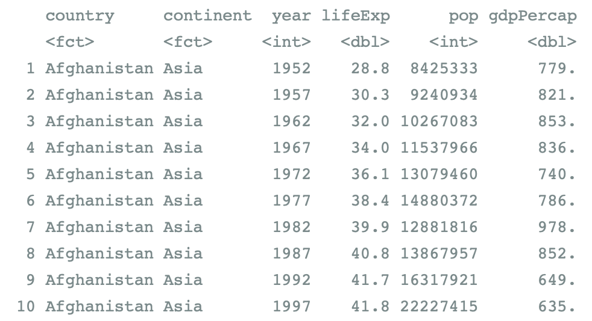
数据类型与结构 Data Type & Structure
变量 variables
gapminder
数据集 dataset
数据框 dataframe / tibble
观测 observations
国家 x 年份
gapminder$pop

Slide 7
2.0
整洁数据
Tidy Data

Slide 8
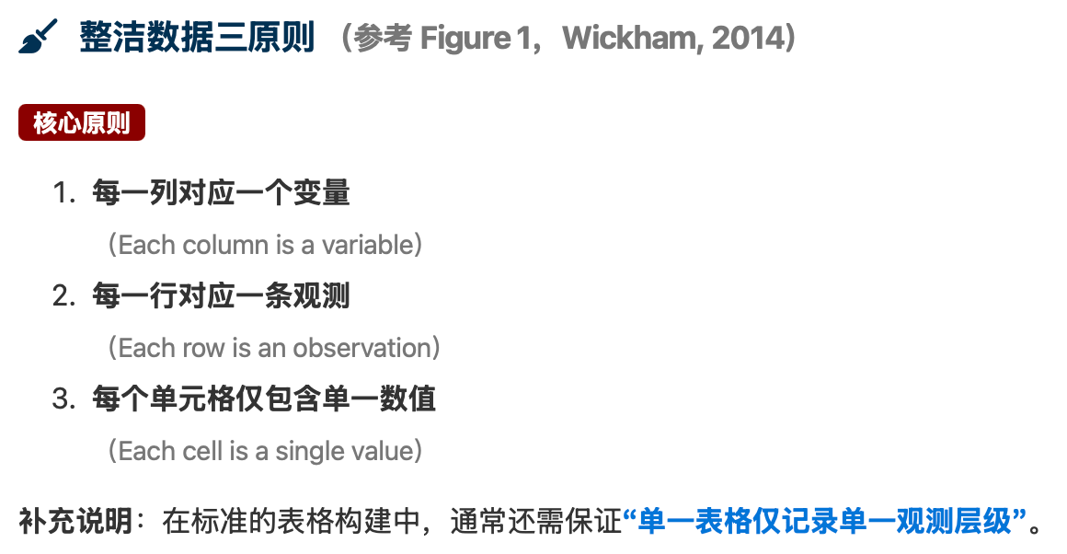
整洁数据 Tidy Data

Slide 9
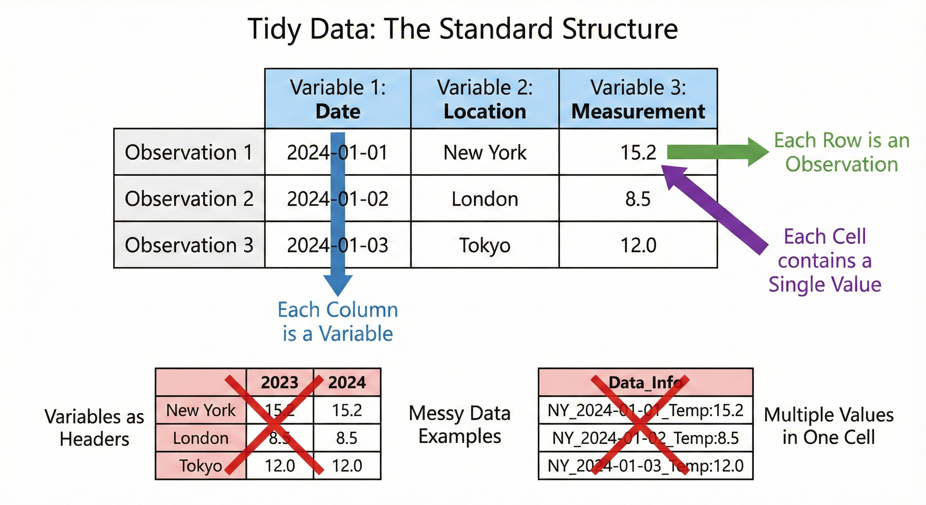
整洁数据 Tidy Data

Slide 10
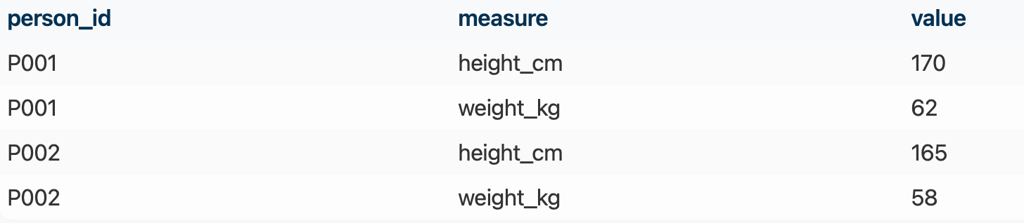
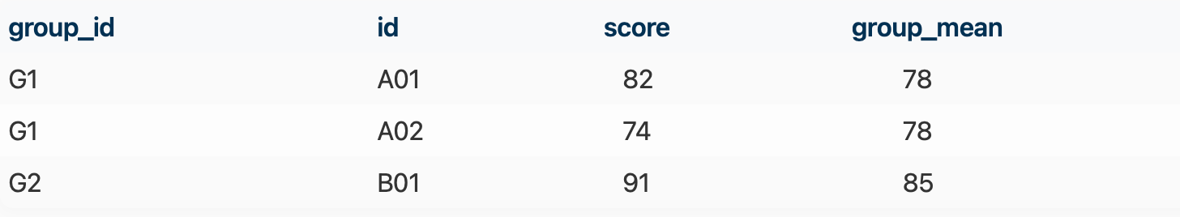
整洁数据 Tidy Data
判断！
示例 1
示例 2

Slide 11
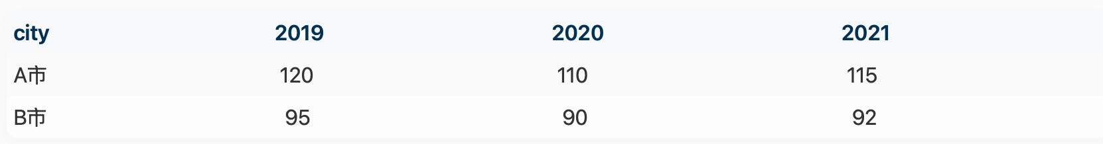
整洁数据 Tidy Data
判断！
示例 3
地区 | 年份 | 常驻人口
闵行区 | 2024 | 272.50万
徐汇区 | 2024 | 110.98万
上海市 | 2024 | 2408.26万
南京市 | 2024 | 957.70万
成都市 | 2024 | 2147.70万
示例 4

Slide 12
3.0
Tidyverse 工具
Tidyverse Tools

Slide 13
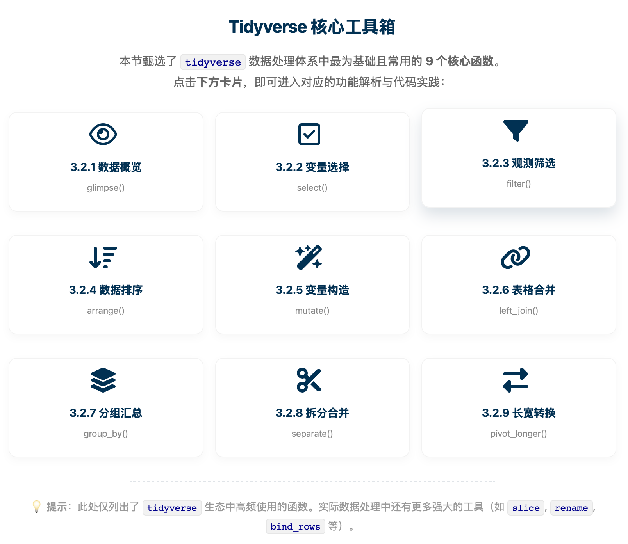
Tidyverse Tidyverse
常用函数

Slide 14
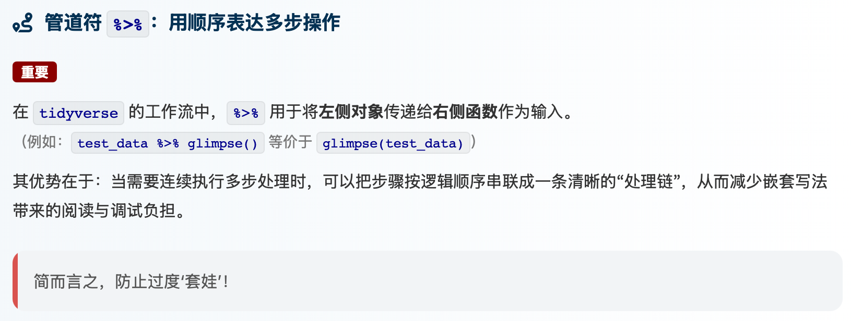
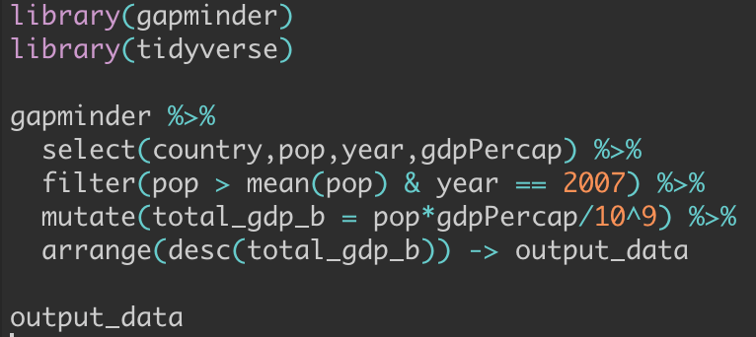
Tidyverse Tidyverse
%>%
管道符
数据1 %>%
操作1 %>%
操作2 %>%
操作3 -> 数据2
善用 tab键！！

Slide 15
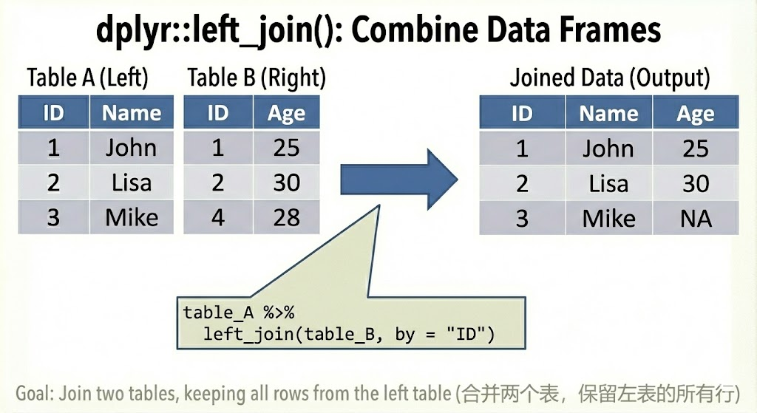
Tidyverse Tidyverse
left_join
横向关联
表1 %>%
left_join(表2，by = c(“表1列名” = “表2列名”)

Slide 16
4.0
数据清洗与EDA
Data Cleaning & EDA

Slide 17
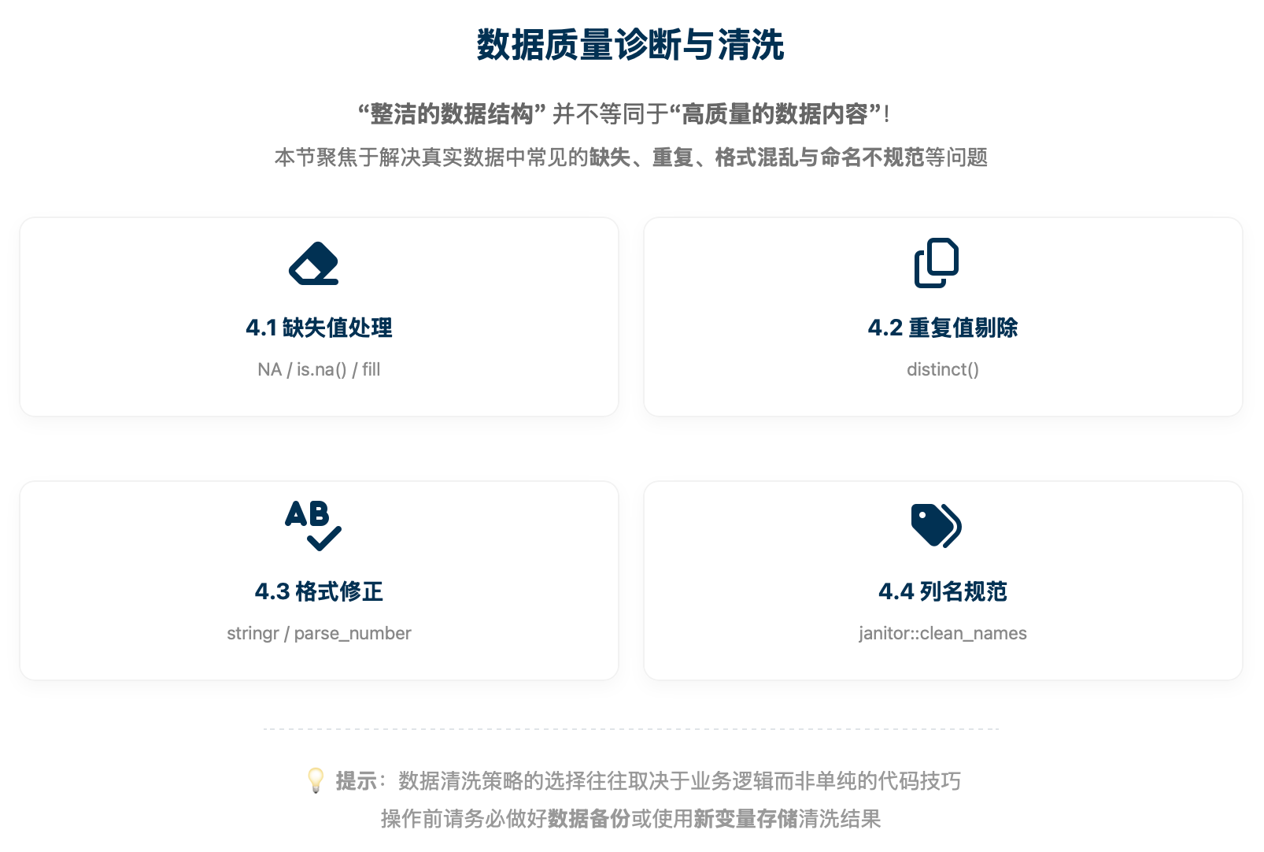
数据清洗 Data Cleaning
做好原始数据备份！！！
及时保存过程数据

Slide 18
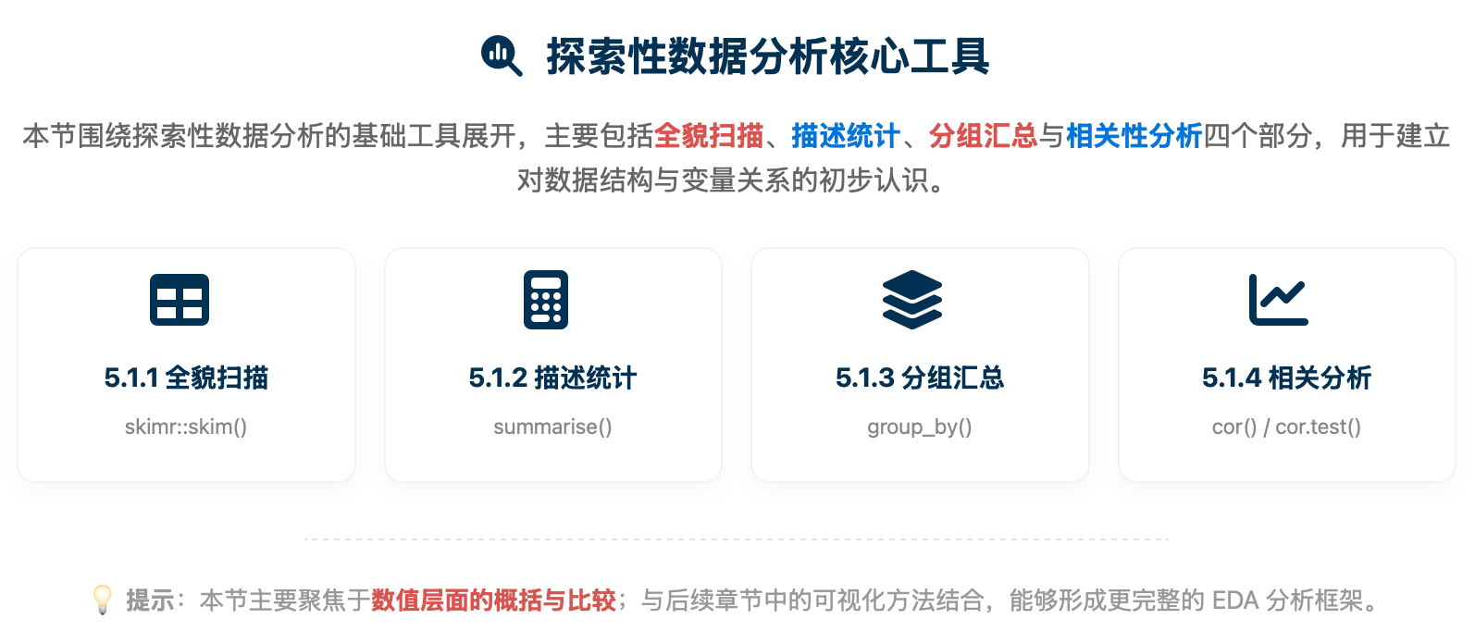
探索性数据分析 Exploratory Data Analysis

Slide 19
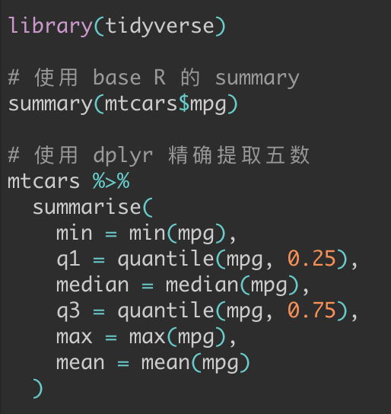
探索性数据分析 Exploratory Data Analysis
五数概括 （Five-number Summary）
这五个数值通常用于绘制 箱线图 (Boxplot)：
最小值 (Minimum)：数据集中的最小观测值
第一四分位数 (Q1 / 25th Percentile)：有25%的数据小于或等于这个值
中位数 (Median / Q2 / 50th Percentile)：数据居中位置的值
第三四分位数 (Q3 / 75th Percentile)：有75%的数据小于或等于这个值
最大值 (Maximum)：数据集中的最大观测值
Notes:
这五个数值通常用于绘制 箱线图 (Boxplot)：
最小值 (Minimum)：数据集中的最小观测值。
第一四分位数 (Q1 / 25th Percentile)：有 25% 的数据小于或等于这个值。
中位数 (Median / Q2 / 50th Percentile)：数据居中位置的值。
第三四分位数 (Q3 / 75th Percentile)：有 75% 的数据小于或等于这个值。
最大值 (Maximum)：数据集中的最大观测值。

Slide 20
Thanks!
第三周：教程 第二章 重点解析
主讲人：刘贇喆 博士
单位：华东师范大学 社会发展学院
职务：人口学 副教授

